Slide 1
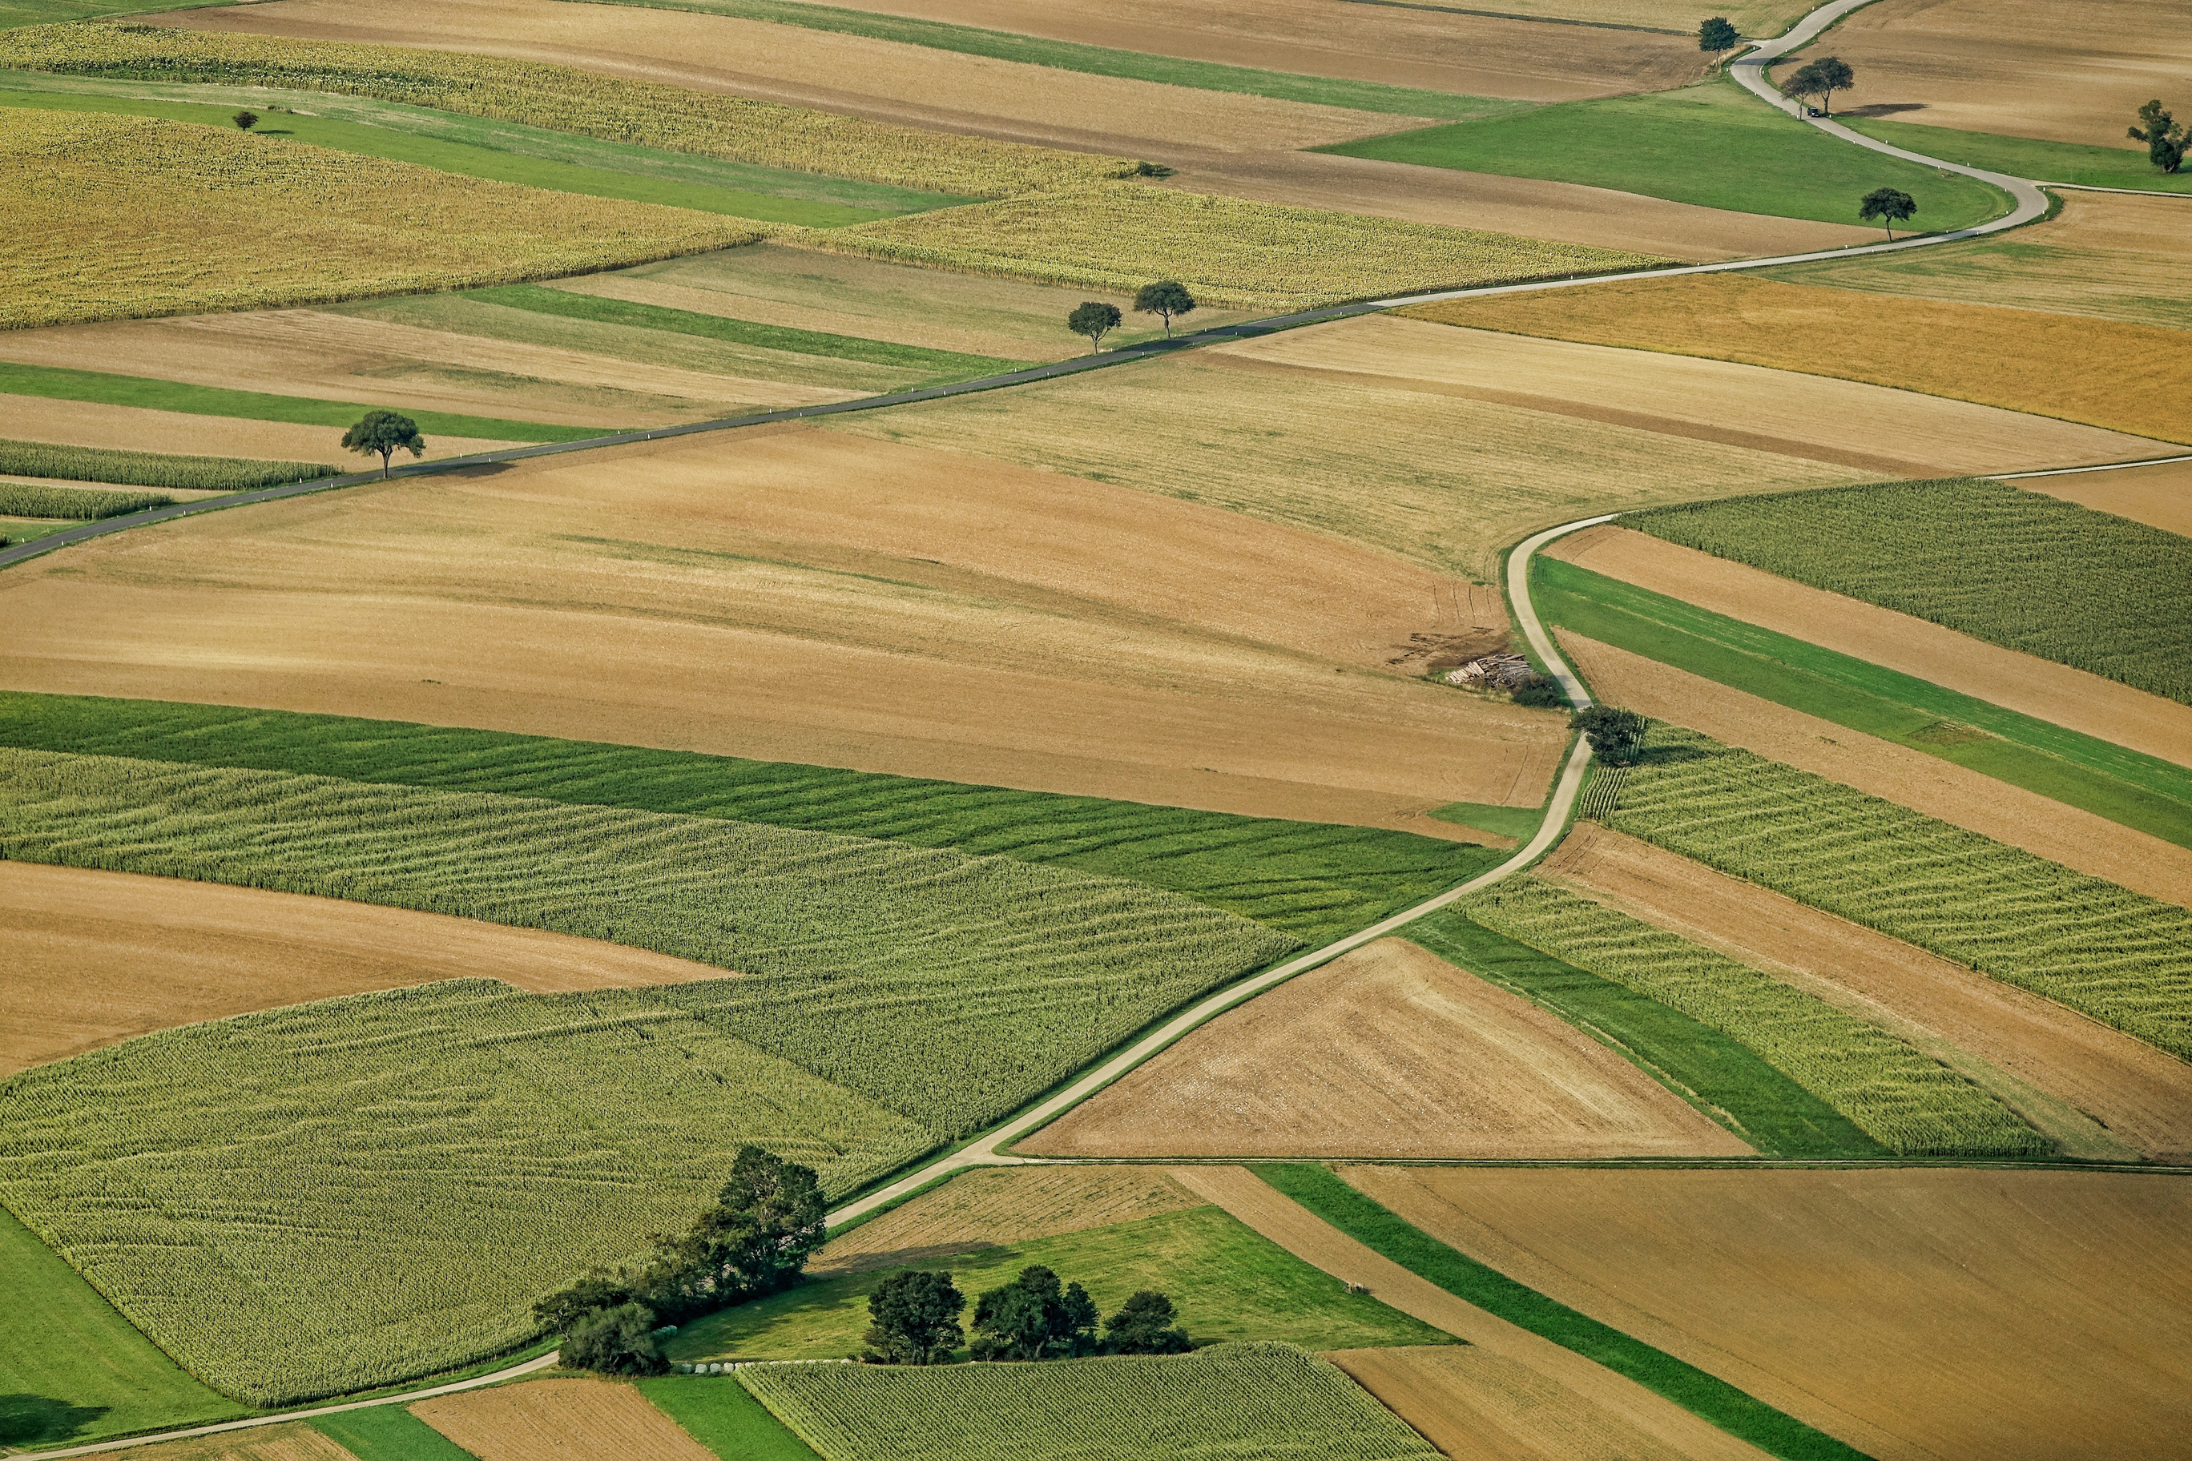

Data Science 2023
Kelompok 2
TINGGINYA HARGA BERAS DI KALIMANTAN SELATAN
Presented by
Kelompok 2
Date:
October 25, 2023

Slide 2




Authors
Tingginya Harga Beras Di Kalimantan Selatan
NUR ILMI FADILAH
NIRWANA
E1E121008
E1E121036
MUHAMMAD LUTHFI
RAFLI BALANI
E1E121078
E1E121086
Date:
October 25, 2023

Slide 3
Batasan Masalah
01
02
03
Background
Problem Identification
Solution
Pembahasan
Harga beras nasional
Harga beras tertinggi di Indonesia
Penyebab mahalnya harga beras di Kalsel
Solusi permasalahan mahalnya beras di Kalimantan Selatan
Tingginya Harga Beras di Kalimantan Selatan
Date:
October 25, 2023

Slide 4

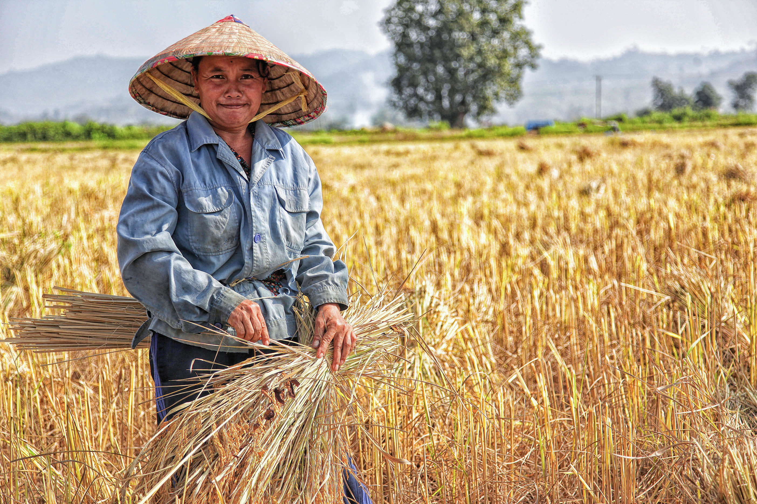
Part 1:
Background
Tingginya Harga Beras di Kalimantan Selatan
Date:
October 25, 2023

Slide 5
Background
Beras merupakan sumber utama pemenuhan gizi yang meliputi kalori, protein, lemak dan vitamin. Dengan pertimbangan pentingnya beras tersebut, Pemerintah selalu berupaya untuk meningkatkan ketahanan pangan terutama yang bersumber dari peningkatan produksi dalam negeri.
Kalimantan Selatan termasuk kategori penghasil beras lokal terbesar se-Indonesia, akan tetapi justru harga beras di Kalimantan Selatan tergolong yang paling tinggi juga se-Indonesia.
Kok bisa yah??
Tingginya Harga Beras di Kalimantan Selatan
Date:
October 25, 2023

Slide 6
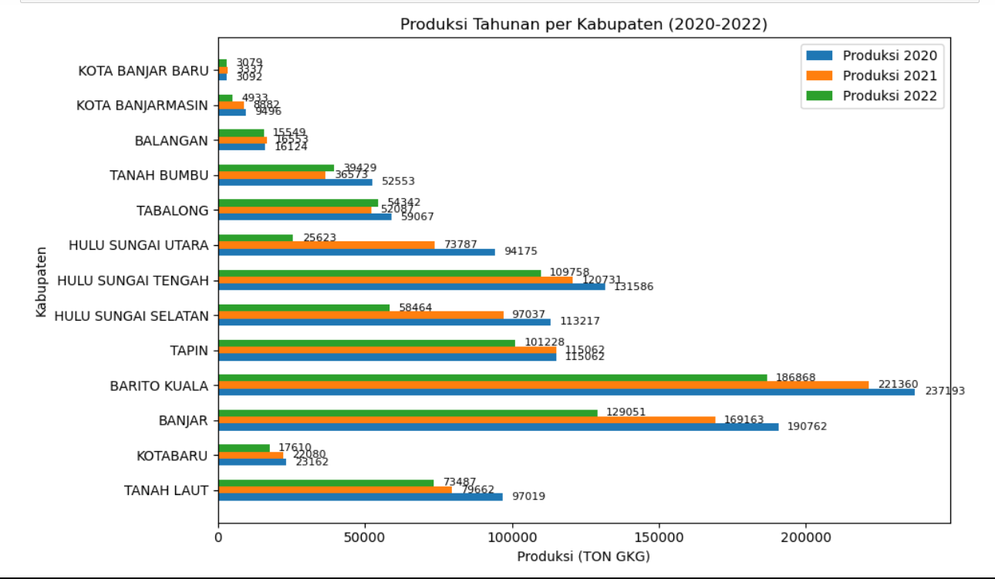
Produksi Beras di Kalimantan Selatan
Tingginya Harga Beras di Kalimantan Selatan
Date:
October 25, 2023

Slide 7

Luas Tanah Kalimantan Selatan
Luas Sawah di Kalimantan Selatan
Provinsi ini merupakan rumah bagi etnis Banjar dan memiliki luas 38.744,00 km² dengan populasi pada tahun 2023 berjumlah 4.205.816 jiwa, dan wilayah administrasi terbagi menjadi 11 kabupaten dan 2 kota.
Untuk sawah Non Irigasi seluas
428,713 Hectare
Untuk sawah Irigasi seluas
946,437 Hectare
Tingginya Harga Beras di Kalimantan Selatan

Slide 8
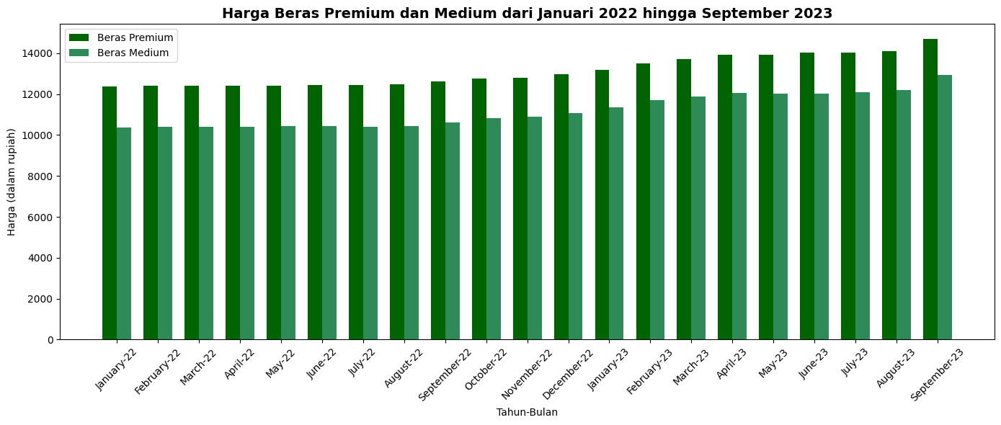
Luas Sawah di Kalimantan Selatan
Untuk sawah Non Irigasi seluas
428,713 Hectare
Untuk sawah Irigasi seluas
946,437 Hectare
source : Wikipedia.org
Harga Beras Nasional Tahun 2023
Berdasarkan data dari Sistem Pemantauan Pasar dan Kebutuhan Pokok Kementerian Perdagangan (SP2KP), harga beras premium per September mencapai Rp14.696,41 per kg, sedangkan beras medium mencapai Rp12.941,87 per kg. Harga tersebut mengalami kenaikan dari periode Agustus 2023, dimana beras premium naik 4,23% dan beras medium melonjak 6,07%.
Tingginya Harga Beras di Kalimantan Selatan
source : database.com

Slide 9
Luas Sawah di Kalimantan Selatan
Untuk sawah Non Irigasi seluas
428,713 Hectare
Untuk sawah Irigasi seluas
946,437 Hectare
Harga Beras Nasional Tahun 2023
Berdasarkan data dari Sistem Pemantauan Pasar dan Kebutuhan Pokok Kementerian Perdagangan (SP2KP), harga beras premium per September mencapai Rp14.696,41 per kg, sedangkan beras medium mencapai Rp12.941,87 per kg. Harga tersebut mengalami kenaikan dari periode Agustus 2023, dimana beras premium naik 4,23% dan beras medium melonjak 6,07%.
Harga Beras Premium & Medium Agustus 2023
PREMIUM
MEDIUM
RP 20
RP 15
RP 10
Tingginya Harga Beras di Kalimantan Selatan
source : Sistem Pemantauan Pasar dan Kebutuhan Pokok (SP2KP) Kementerian Perdagangan
RP 5
Dilihat dari data berikut, harga beras di kalimantan selatan adalah yang tertinggi. Untuk beras premium harga beras mencapai Rp 18.161, sedangkan harga beras medium Rp 15.898
RP 0
PAPUA
MALUKU
KALIMANTAN SELATAN
SUMATRA BARAT
KALIMANTAN TENGAH
Tingginya Harga Beras di Kalimantan Selatan
source : database.com

Slide 10
Harga Beras Nasional Tahun 2023
Berdasarkan data dari Sistem Pemantauan Pasar dan Kebutuhan Pokok Kementerian Perdagangan (SP2KP), harga beras premium per September mencapai Rp14.696,41 per kg, sedangkan beras medium mencapai Rp12.941,87 per kg. Harga tersebut mengalami kenaikan dari periode Agustus 2023, dimana beras premium naik 4,23% dan beras medium melonjak 6,07%.
Tingginya Harga Beras di Kalimantan Selatan
source : database.com
Harga Beras Premium & Medium Agustus 2023
PREMIUM
MEDIUM
RP 20
RP 15
RP 10
RP 5
Dilihat dari data berikut, harga beras di kalimantan selatan adalah yang tertinggi. Untuk beras premium harga beras mencapai Rp 18.161, sedangkan harga beras medium Rp 15.898
RP 0
PAPUA
MALUKU
KALIMANTAN SELATAN
SUMATRA BARAT
KALIMANTAN TENGAH
Tingginya Harga Beras di Kalimantan Selatan
source : databoks.com

Slide 11
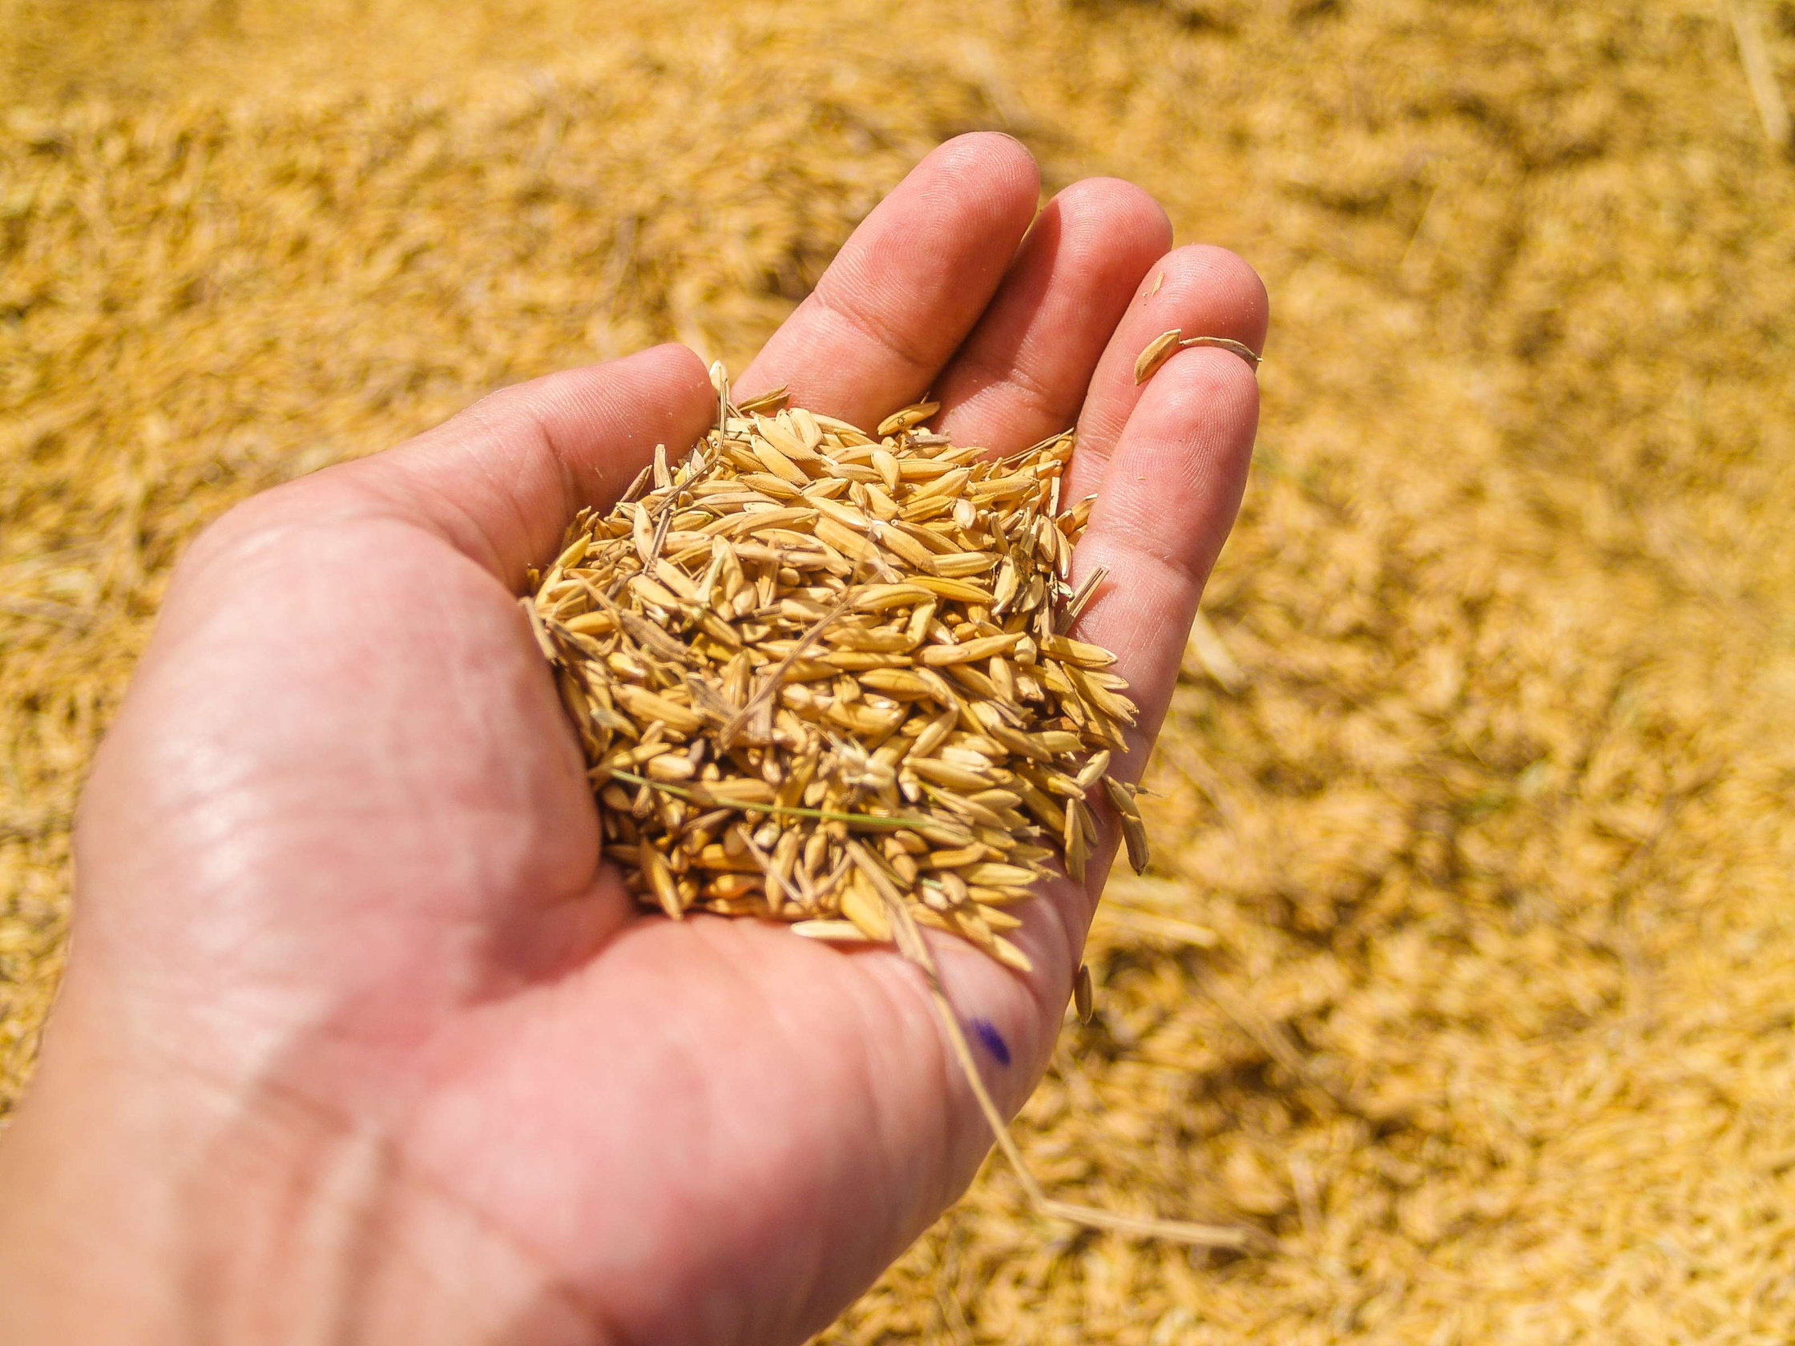
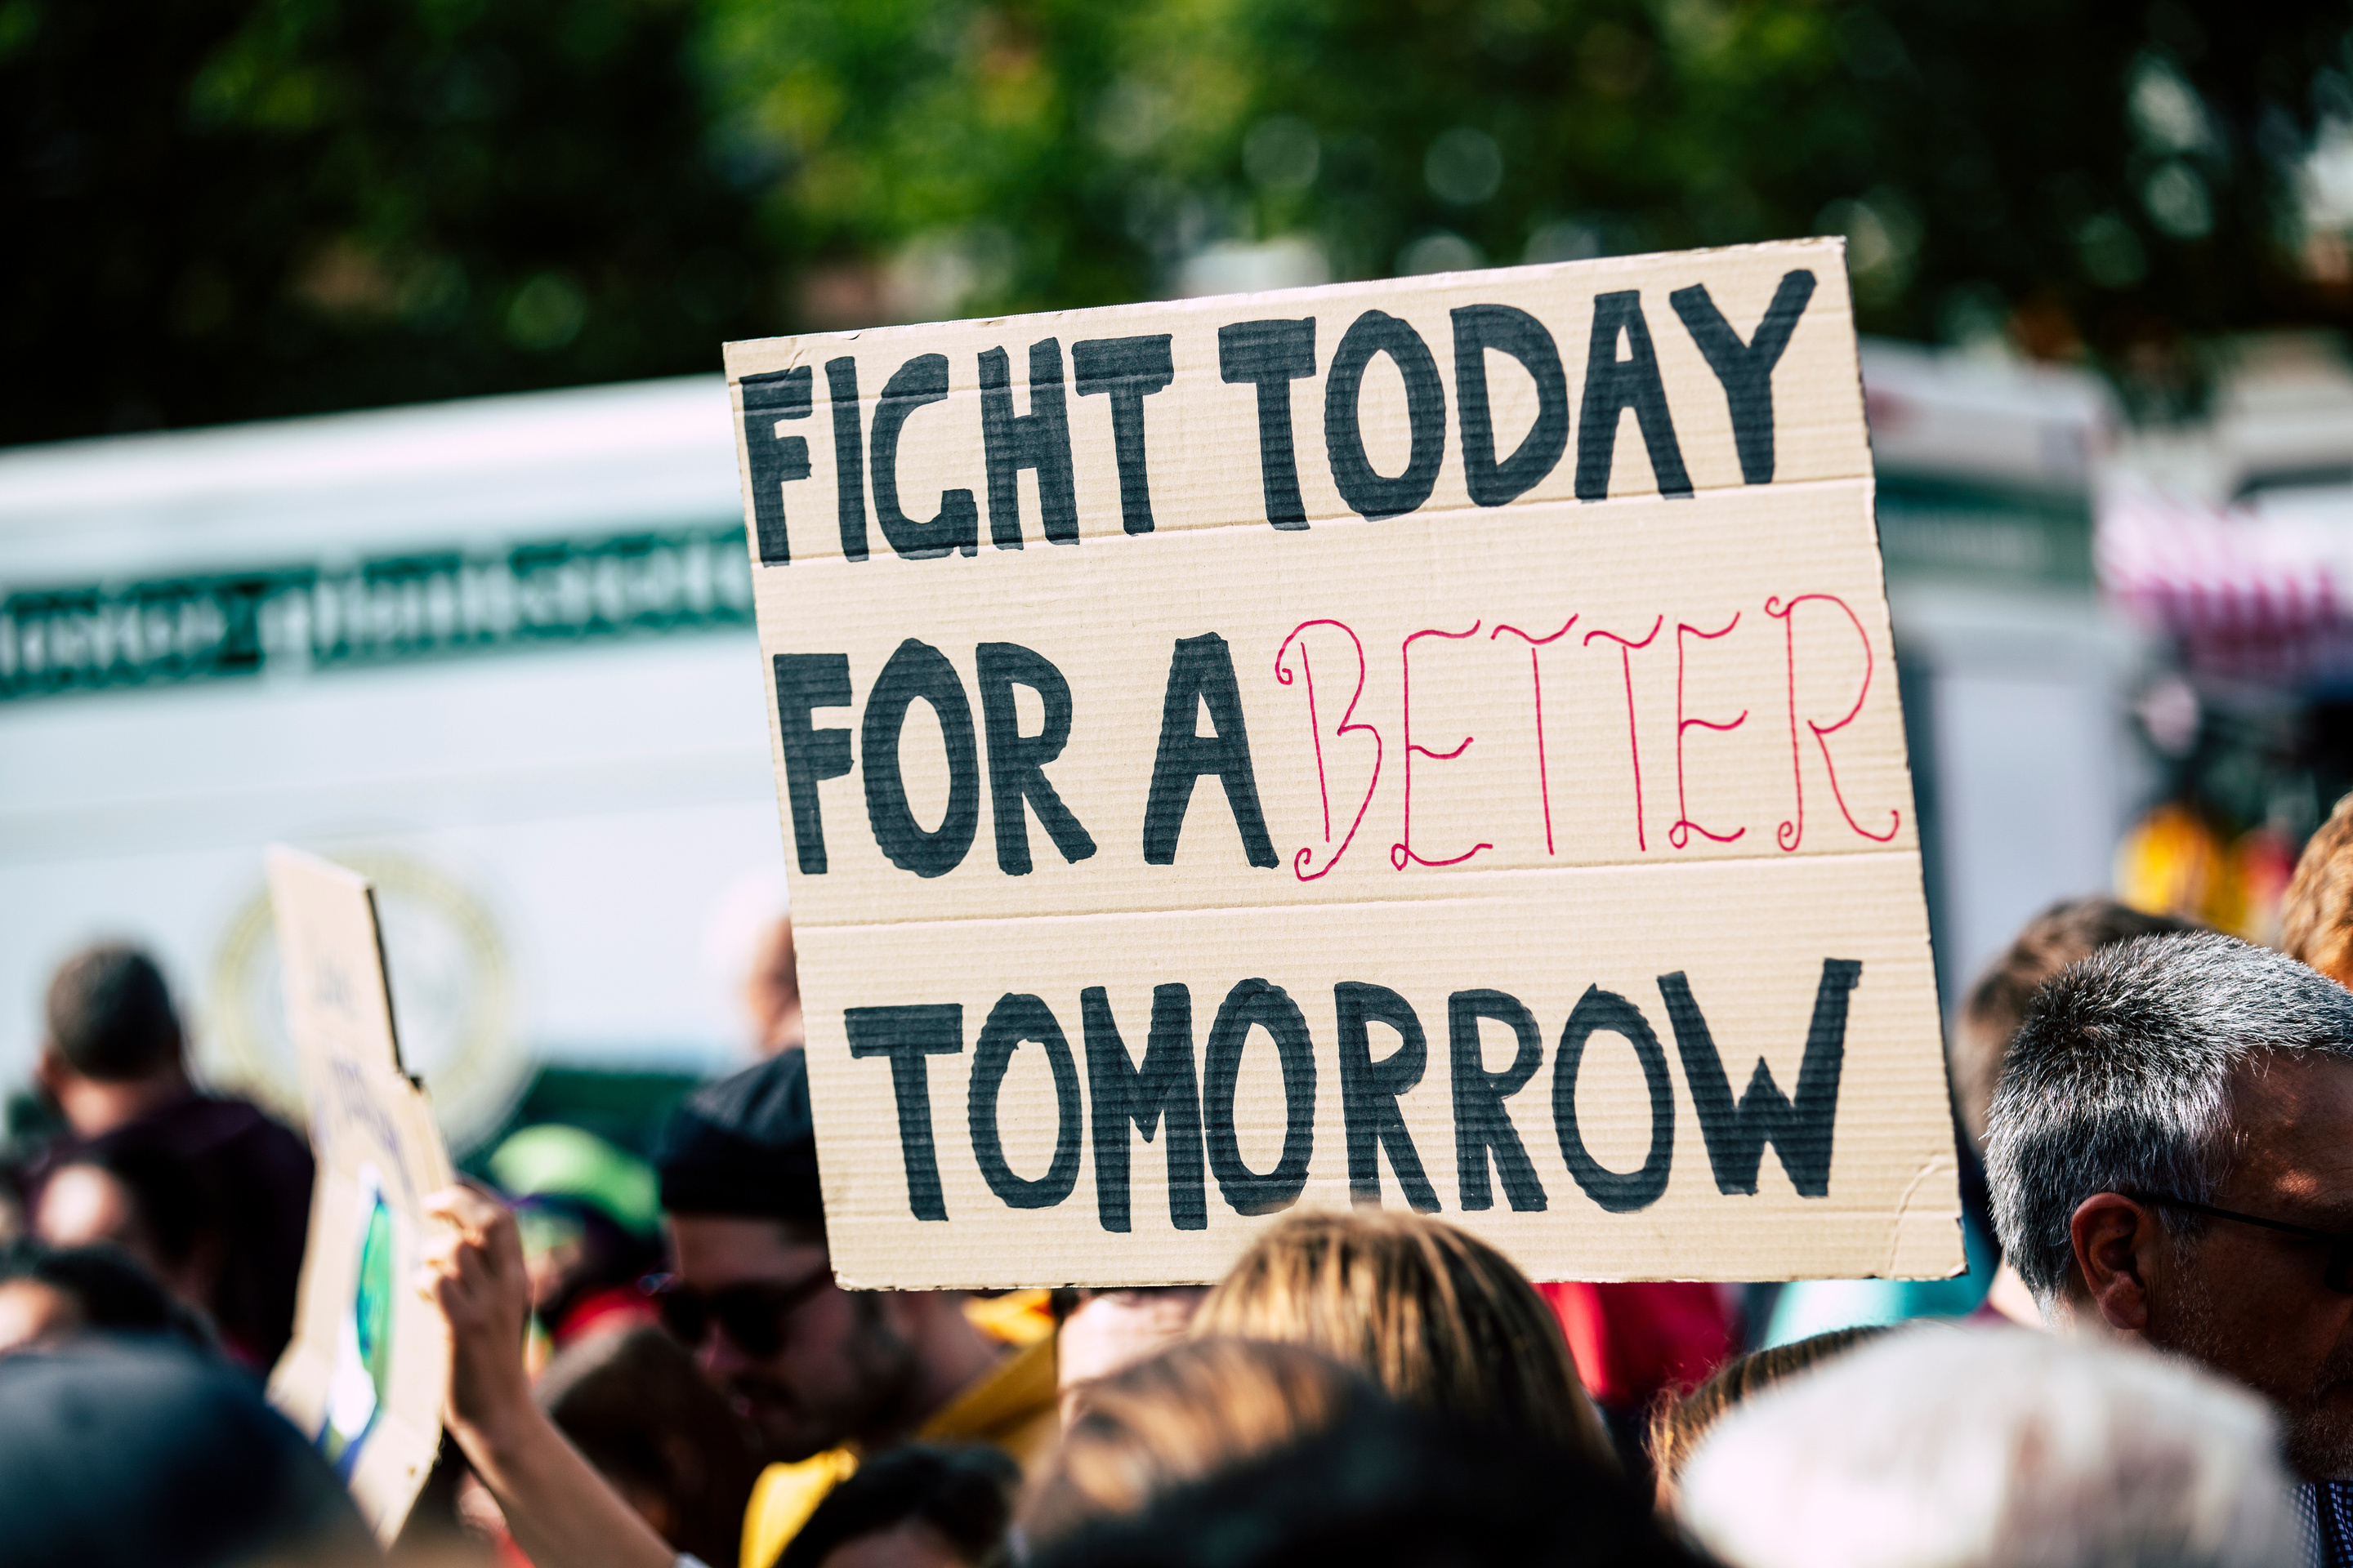
Part 2:
Identification
Tingginya Harga Beras di Kalimantan Selatan
Date:
March 20, 2025

Slide 12

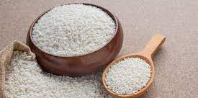
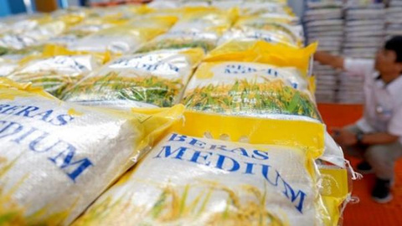
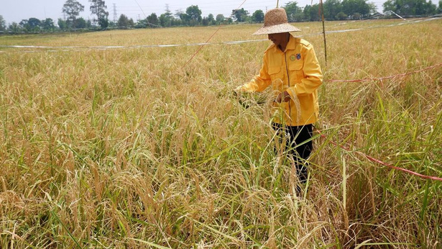
Apa Penyebabnya??
01 Konsumen Beras Lokal
02 Impor Beras Lokal Tinggi
03 Dampak El Nino
Tingginya konsumen beras lokal, warga kalimantan lebih senang mengosumsi beras lokal
Kalimantan Selatan mengimpor beras ke daerah lain
El Nino menyebabkan gagal panen sehingga hasil panen berkurang
Tingginya Harga Beras di Kalimantan Selatan
Date:
March 20, 2025

Slide 13
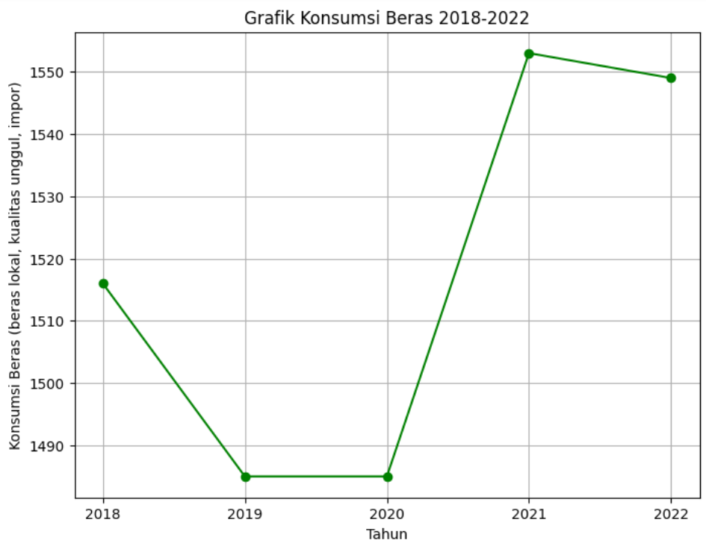
Konsumen Beras Lokal Kalsel Tinggi
Warga Kalimantan Selatan lebih senang mengonsumsi beras lokal. Namun seiring dengan banyaknya kebutuhan serta impor beras yang tinggi, jumlah produksi beras di Kalsel tidak sebanding dengan kebutuhan berasnya. Hal ini menyebabkan meningkatnya produksi beras sehingga terpaksa harus menaikkan harga karena kebutuhan komponen produksipun ikut bertambah.
Tingginya Harga Beras di Kalimantan Selatan
Source:
BPS Kalimantan Selatan

Slide 14
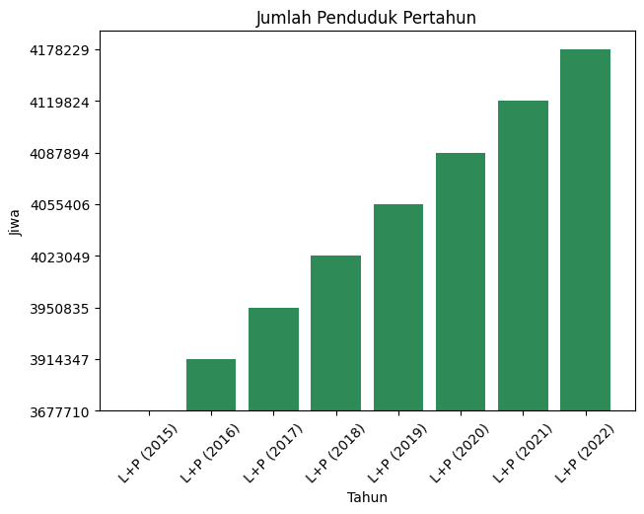
Jumlah Penduduk Kalsel
Jumlah penduduk di Kalimantan Selatan mencapai 41.782.290 jiwa
Tingginya Harga Beras di Kalimantan Selatan
Source:
data.kalselprov.go.id

Slide 15
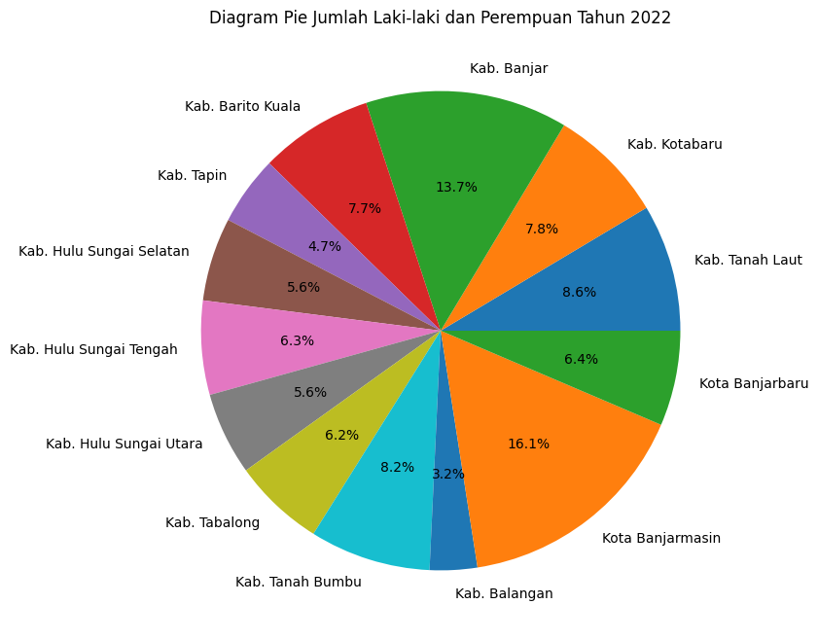
Jumlah Penduduk Kalsel
Jumlah penduduk di Kalimantan Selatan mencapai 41.782.290 jiwa
Tingginya Harga Beras di Kalimantan Selatan
source : data.kalselprov.go.id

Slide 16
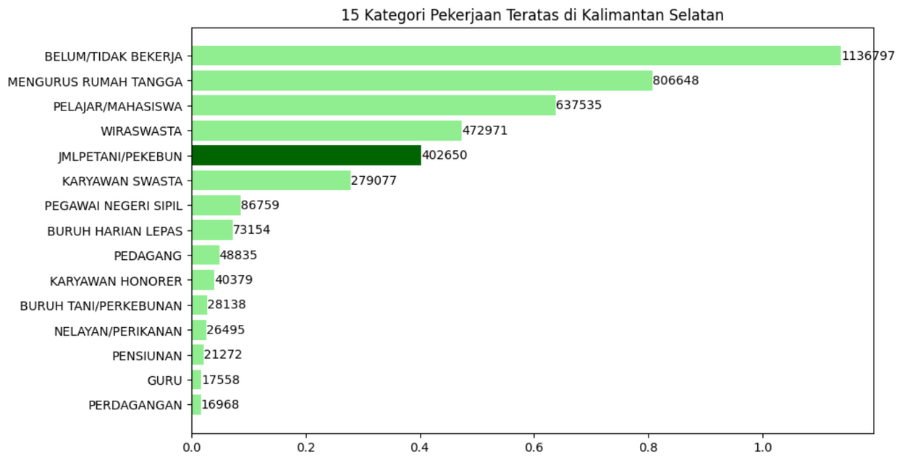

Jumlah Penduduk Kalsel
Jumlah penduduk di Kalimantan Selatan mencapai 41.782.290 jiwa
Tingginya Harga Beras di Kalimantan Selatan
source : database.com
Pekerjaan di Kalimantan Selatan
Visualize your latest progress using graphs and charts. Explain the graph in 1-2 sentences.
Tingginya Harga Beras di Kalimantan Selatan
Source:
BPS Kalimantan Selatan

Slide 17

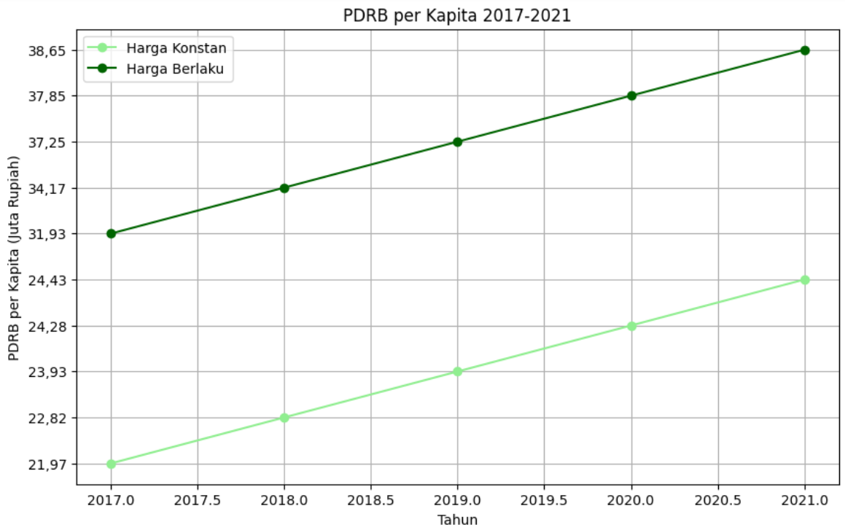
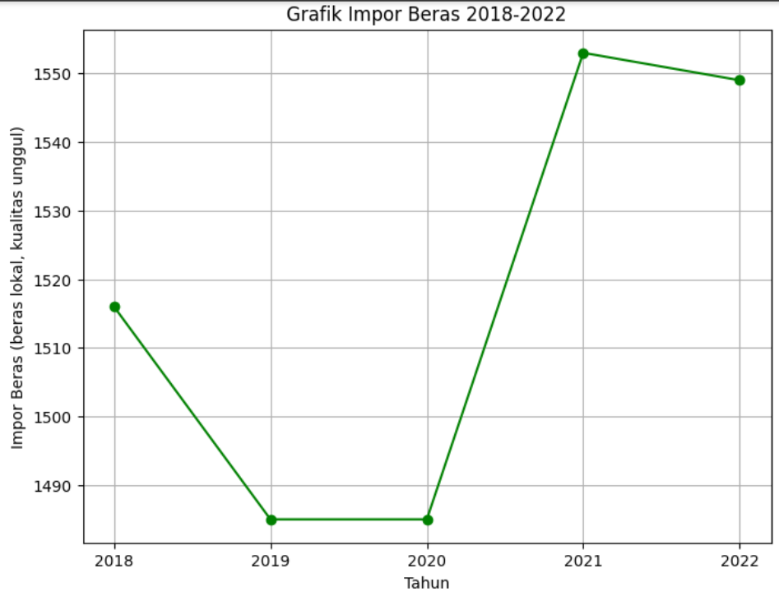
Pekerjaan di Kalimantan Selatan
Visualize your latest progress using graphs and charts. Explain the graph in 1-2 sentences.
Tingginya Harga Beras di Kalimantan Selatan
Date:
March 20, 2025
Rata-Rata Pendapatan Perkapita di Kalsel
Visualize your latest progress using graphs and charts. Explain the graph in 1-2 sentences.
Date:
March 20, 2025
Tingginya Harga Beras di Kalimantan Selatan
Date:
March 20, 2025
Import Beras Kalimantan Selatan
Visualize your latest progress using graphs and charts. Explain the graph in 1-2 sentences.
Date:
March 20, 2025
Tingginya Harga Beras di Kalimantan Selatan
Date:
March 20, 2025

Slide 18
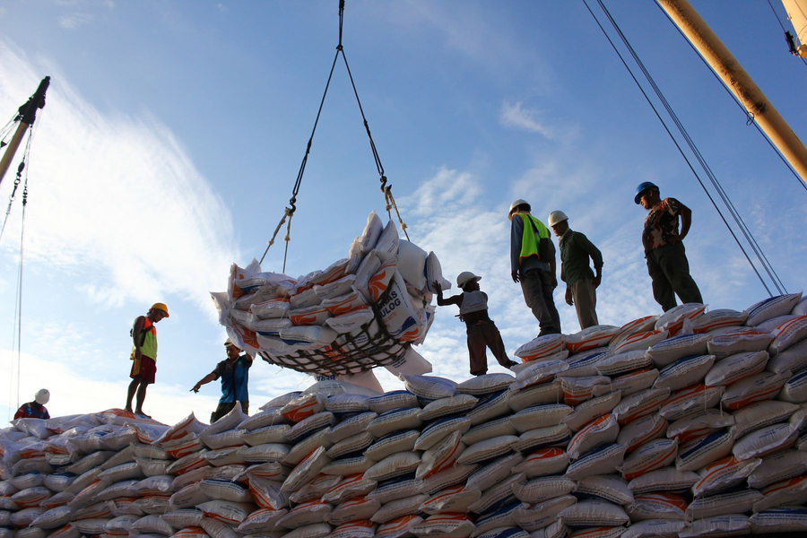
Import Beras Kalimantan Selatan
Terjadi import beras pada quarter pertama tahun ini sebesar 5000 ton
Dan 3500 ton lagi menjelang akhir tahun
Tingginya Harga Beras di Kalimantan Selatan
Source:
Ketua Bulog dan PERUM Bulog Kalimantan Selatan

Slide 19
Dampak El Nino bagi produksi beras
1 in 5
87%
Adapun dampaknya bagi tanaman dan Padi:
Kekeringan
Penyebaran Hama dan Penyakit
Penurunan kualitas tanaman
Gangguan musim tanam
Ketidakstabilan pasar
EL NINO
Sustainable Development Goals
Date:
March 20, 2025

Slide 20
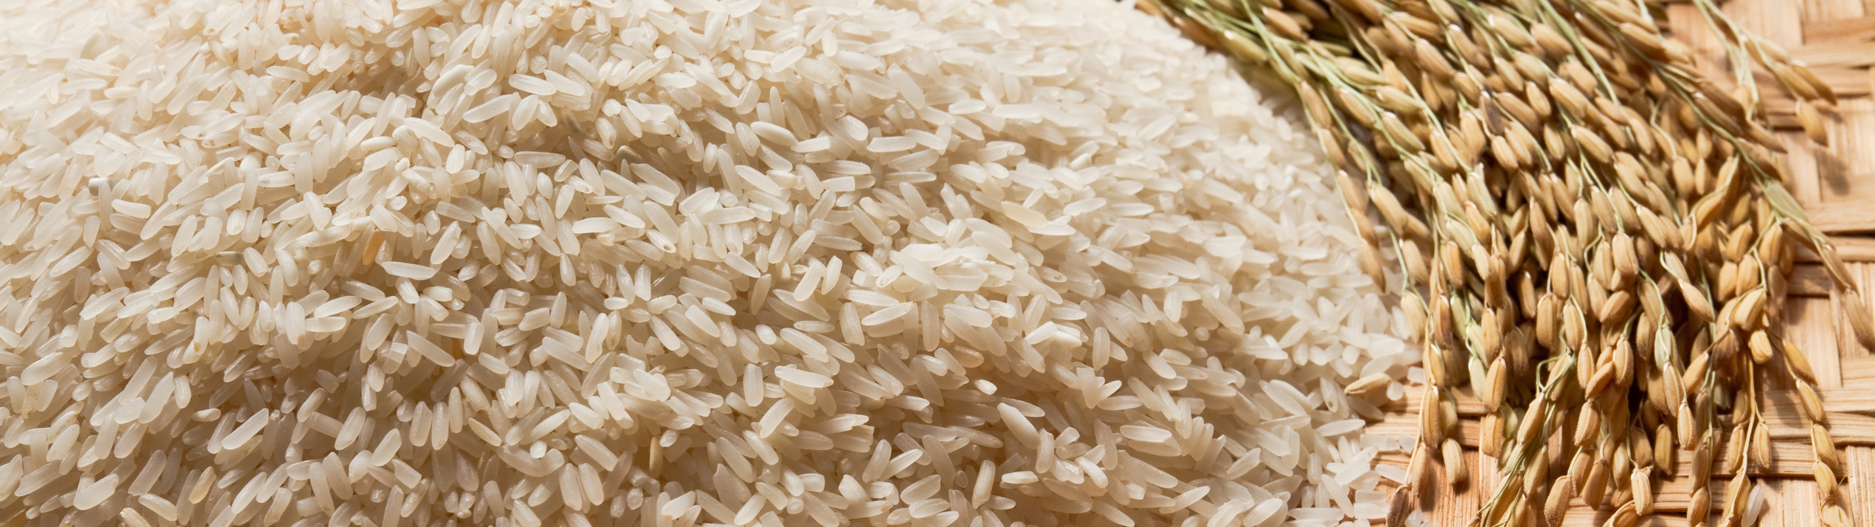
Tingginya Harga Beras di Kalsel
Solution
Kami berusaha mengidentifikasi masalah yang ada sehingga menemukan beberapa solusi atau usaha yang mungkin bisa membantu menyelesaikan permasalahn tingginya harga beras di Kalimantan Selatan.
Berikut beberapa solusi yang kami tawarkan

Slide 21
Solution
Pengembangan Infrastruktur
Meningkatkan Produksi
Subsidi
Salah satunya untuk mengatasi tingginya harga beras adalah meningkatkan produksi beras
Pemerintahan perlu membangun infrastruktur irigasi, jalan yg memadai dan fasilitas agar memudahkan petani
Subsidi berupa pupuk, bibit, atau pembebasan pajak petani dan subsidi harga bagi konsumen.
Diversifikasi Pasokan
Pengawasan Hukum
Elaborate on the action step in one sentence.
Meningkatkan pengawasan dan hukum terhadap praktik monopoli atau manipulasi harga yang tidak diketahui.
Tingginya Harga Beras di Kalimantan Selatan
Date:
March 20, 2025

Slide 22
Conclusion
Tingginya harga beras di Kalimantan Selatan merupakan masalah yang perlu diatasi dengan sejumlah solusi. Perlu dilakukan peningkatan produksi beras melalui bantuan teknis dan pembiayaan kepada petani, pengembangan infrastruktur pertanian, serta diversifikasi pasokan melalui impor beras. Selain itu, memberikan subsidi kepada petani dan konsumen, serta meningkatkan pengawasan terhadap praktik monopoli beras juga diperlukan.
Langkah-langkah tersebut harus dilakukan secara terintegrasi dan melibatkan peran serta pemerintah, petani, distributor, dan pihak terkait lainnya. Penting juga untuk memperkuat penegakan hukum, meningkatkan persaingan industri beras, dan memberikan edukasi serta pemberdayaan kepada petani.
Dengan implementasi solusi-solusi tersebut, diharapkan harga beras di Kalimantan Selatan dapat terkendali dan terjangkau bagi masyarakat. Terobosan ini akan mendukung keberlanjutan ketahanan pangan, kesejahteraan petani, dan stabilitas ekonomi di wilayah tersebut.
Sustainable Development Goals
Date:
March 20, 2025

Slide 23
Pertanyaan & Jawaban
Q: Hasimatul zaria, pekerjaan apa yg berelasi sama kasusnya kita.
A: Nirwana,
Q: Taufik, apa hubungan identifikasi masalah dengan topik pembahasannya yang kita ambil.
A: lutfi, menjelaskan variabel dan hubungannya dengan
Ada sanggahan dari fadli tentang variabel yang kita angkat dengan
Sustainable Development Goals
Date:
March 20, 2025

Slide 24
Harga Beras di Kalsel
Website
www.reallygreatsite.com
Phone Number
Any question?
123-456-7890
For any questions or
clarifications on our report.
Email Address
hello@reallygreatsite

